Slide 1


Бюджетное учреждение
Ханты-Мансийского автономного округа – Югры
«Сургутский многопрофильный реабилитационный центр для инвалидов»
КОМПЛЕКСНАЯ ПРОГРАММА СОЦИАЛЬНО-РЕАБИЛИТАЦИОННОЙ ПОДДЕРЖКИ СЕМЕЙ С ДЕТЬМИ
«ЮГОРСКАЯ СЕМЬЯ – ТЕРРИТОРИЯ ЗАЩИЩЕННОСТИ»

Slide 2
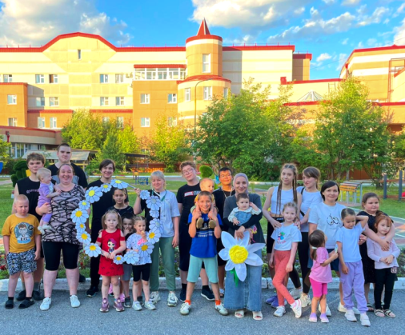
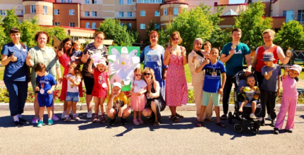
ЦЕЛЕВАЯ ГРУППА
- дети от 0 лет до 18 лет из малообеспеченных, замещающих и многодетных семей; в том числе дети-инвалиды, дети с ограниченными возможностями здоровья;
- родители (законные представители)
с 2023 года по 2025 год
участниками программы стали
2 479 человек, из них:
684 семей,
1 771 несовершеннолетних,
708 родителей

Slide 3

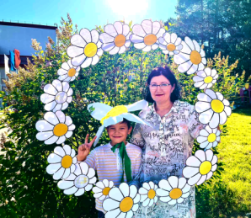
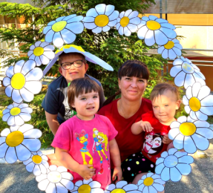
ЦЕЛЬ ПРОГРАММЫ:
содействие в повышении социальной активности семей с детьми, гармонизация детско-родительских отношений
ЗАДАЧИ ПРОГРАММЫ:
создать условия для мобилизации внутреннего потенциала семей
развивать навыки коммуникативного общения и бесконфликтного взаимодействия «родитель» - «ребенок»
повысить педагогическую компетентность родителей
в вопросах воспитания и развития детей, охраны и укрепления здоровья семьи
организовывать совместную досуговую деятельность детей и родителей
в семейных мастерских
способствовать сохранению и укреплению семейных традиций

Slide 4
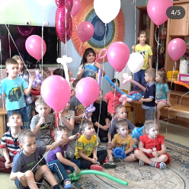
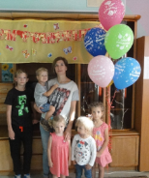
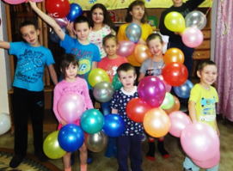

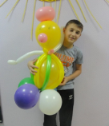
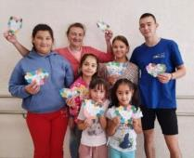
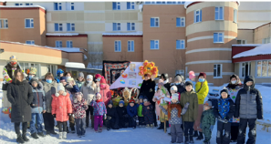
РЕАЛИЗАЦИЯ
НАПРАВЛЕНИЙ ПРОГРАММЫ
1) СОХРАНЕНИЕ И УКРЕПЛЕНИЕ СЕМЕЙНЫХ ТРАДИЦИЙ И ЦЕННОСТЕЙ:
совместное проведение досуговых тематических мероприятий, празднование дней рождений детей и родителей, создание семейного альбома «Уклад и традиции Югорских семей», направленных на гармонизацию детско-родительских отношений

Slide 5
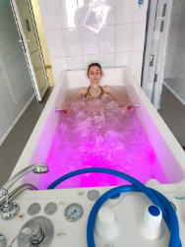
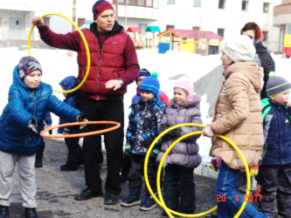
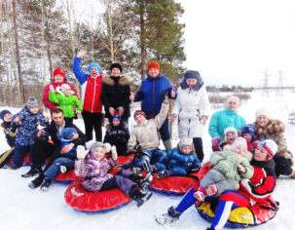
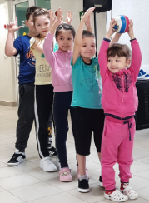
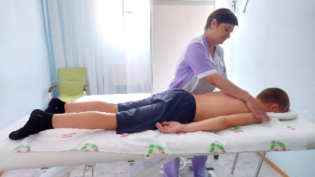
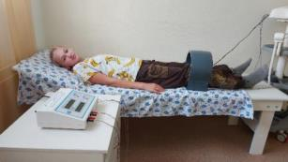
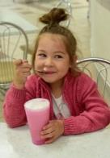
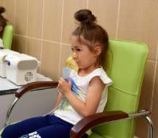
2) ОХРАНА И УКРЕПЛЕНИЕ ЗДОРОВЬЯ СЕМЬИ:
вовлечение детей и родителей в мероприятия социально-медицинской и оздоровительной направленности (прием кислородного коктейля, водолечение, галокамера, массаж, физиопроцедуры, занятия в спортивном зале и бассейнах, утренняя зарядка, тематические прогулки, проведение дней здоровья)

Slide 6
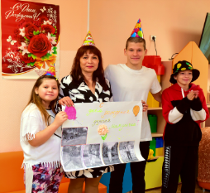
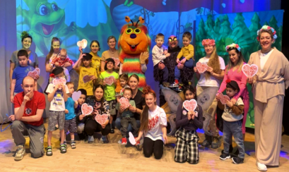
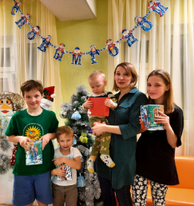
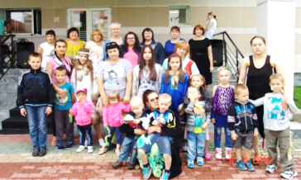
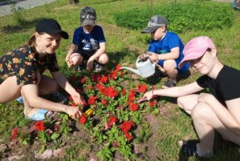
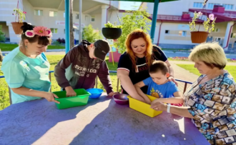
3) СОВМЕСТНАЯ ДОСУГОВАЯ ДЕЯТЕЛЬНОСТЬ СЕМЕЙ:
проведение праздничных досуговых мероприятий, участие в творческих и семейных мастерских, организация выставок творческих работ с целью укрепления внутрисемейных отношений

Slide 7
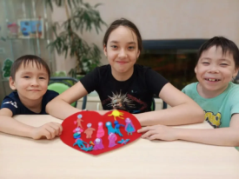
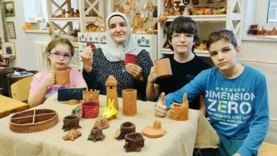
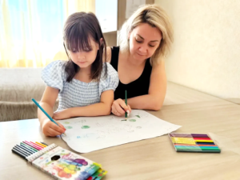
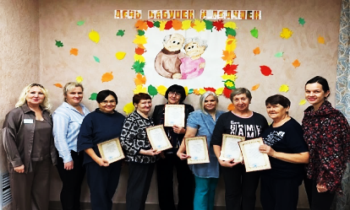
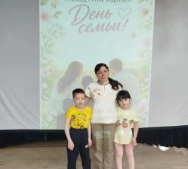
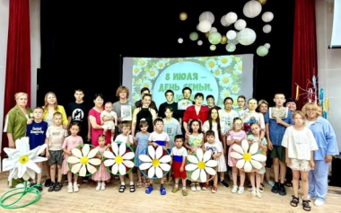
4) ПСИХОЛОГО-ПЕДАГОГИЧЕСКАЯ ПОДДЕРЖКА СЕМЕЙ:
проведение консультаций, тренингов, обучающих семинаров, круглых столов, игровых упражнений, практических занятий как с детьми, так и с родителями с целью конструктивного взаимодействия друг с другом

Slide 8
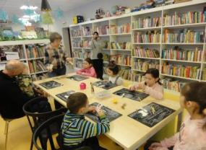
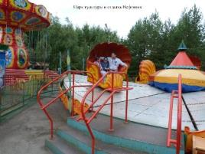
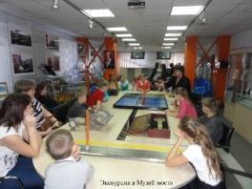
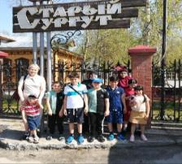
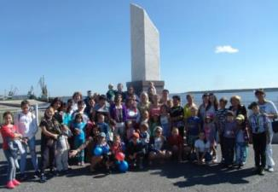
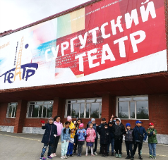
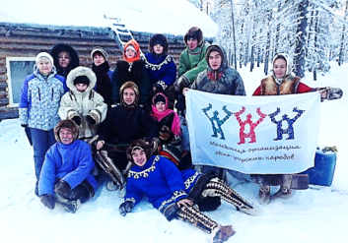
5) МЕЖВЕДОМСТВЕННОЕ ВЗАИМОДЕЙСТВИЕ:
сотрудничество с социально-ориентированными учреждениями
г. Сургута и Сургутского района с целью социализации семей
и раскрытия их внутреннего потенциала
Городской парк культуры
и отдыха «Нефтяник»
Музей моста
Историко-культурный
центр «Старый Сургут»
Детская городская библиотека
АО «Северречфлот»
Драматический театр
Музей природы и человека, д. Русскинская

Slide 9
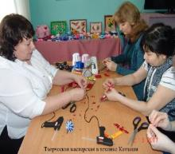
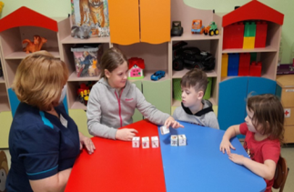
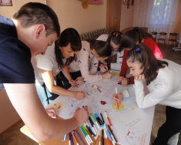
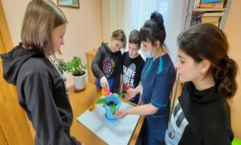
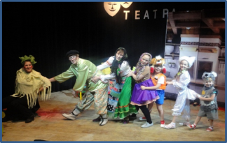
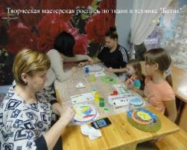
УЧАСТИЕ СЕМЕЙ В ПРОЕКТАХ ПРОГРАММЫ:
проект по гармонизации детско-родительских отношений «Семья от А до Я»
проект по социализации подростков
«Взрослые дети»
коррекционно-развивающий проект
«Играя, развиваемся»
проект социально-средовой реабилитации «Страна хороших манер»
реабилитационно-оздоровительный проект «Путь к здоровью»
проект по театрально-творческому направлению «Маленькие роли»
проект по гарденотерапии «Зеленый остров»
семейные мастерские (батик, канзаши, газетоплетение, сквиши, декупаж, тестопластика, витражная роспись)

Slide 10
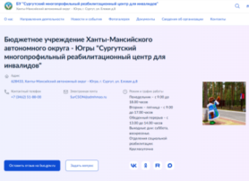
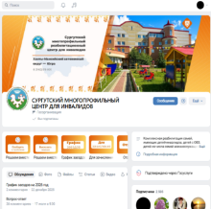
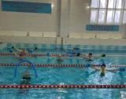
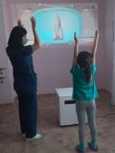
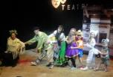
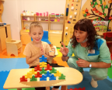
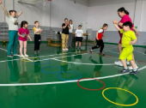







РЕСУРСЫ ДЛЯ РЕАЛИЗАЦИИ ПРОГРАММЫ
ИНФОРМАЦИОННЫЕ РЕСУРСЫ
МАТЕРИАЛЬНО-ТЕХНИЧЕСКИЕ РЕСУРСЫ
Бассейн
Актовый зал
Оборудование «КУБ»
Лекотека
Спортивный зал
Уличные площадки
Метод «БАК»
«Дом СОВЫ»
Кабинет Монтессори

Slide 11









заместитель заведующего отделением
заведующий отделением
специалист по социальной реабилитации
ассистент
по оказанию технической помощи
медицинские сестры
специалист по работе
с семьей
инструктор по ЛФК
КАДРОВЫЕ РЕСУРСЫ
инструктор по труду
врач- педиатр
логопед
врач- невролог
инструктор по физической культуре
культорга-низатор
психолог

Slide 12

ВЛИЯНИЕ ПРОГРАММЫ НА УЛУЧШЕНИЕ ДЛЯ СЕМЕЙ
у детей и родителей сформировалось понятие о необходимости сохранения семейных традиций и ценностей
дети и родители стали активными участниками мероприятий различного уровня
дети и родители повысили социальную активность
родители овладели приемами и методами взаимодействия с детьми
у семей повысилась творческая активность, способность разнообразить досуговые формы семейного отдыха
у родителей повысился уровень педагогической компетентности
улучшился реабилитационный прогноз у детей с ОВЗ
семьи смогли распространить и обобщить лучший семейный опыт по воспитанию и развитию детей
улучшилось психологическое состояние у детей с ОВЗ и ухаживающих за ними родственников
семьи смогли гармонизировать детско-родительские отношения, раскрыть свой внутренний потенциал
семьи получили медицинскую, педагогическую, психологическую помощь и поддержку

Slide 13





ВЫВОДЫ, ОЦЕНКА ВОЗМОЖНОСТЕЙ ТИРАЖИРОВАНИЯ ПРОГРАММЫ
Опыт по реализации программы в работе с семьями, воспитывающих детей
с ОВЗ и инвалидностью уникален и возможен к применению в других учреждениях социального обслуживания Российской Федерации.
Практикой доказана эффективность программы, есть положительные результаты, имеет смысл внедрения такой практики во всех регионах страны.

Slide 14











ДОСТИЖЕНИЯ ПО ИТОГАМ РЕАЛИЗАЦИИ ПРОГРАММЫ

